Slide 1
DOCX Reader "Автоматическое форматирование DOCX-файлов"
Хакатон “Грамотное решение”
Кейс 1
Команда suoerioio:
Николаев Игорь Евгеньевич
Шмелев Кирилл Сергеевич

Slide 2
Трата времени Студенты тратят до 2 часов на форматирование одной курсовой работы Преподаватели проверяют сотни документов в семестр
Почему ручное форматирование — это боль?
2. ЧЕЛОВЕЧЕСКИЙ ФАКТОЯР
73% работ содержат ошибки оформления (по данным опроса вузов)
Несоответствие стандартам → снижение оценок
3. ТЕХНИЧЕСКИЕ СЛОЖНОСТИ
DOCX — сложный формат (ZIP + XML)
Ручное редактирование стилей в Word требует навыков
4. ПОСЛЕДСТВИЯ
Для студентов: стресс и дедлайны
Для вузов: дополнительные проверки

Slide 3
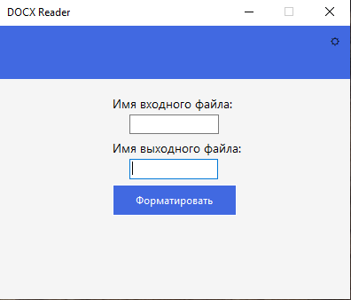

Забудьте о ручном форматировании — программа сделает всё за вас в один клик
Что именно меняется:
Шрифт: → Times New Roman (по ГОСТ/требованиям вуза)
Размер текста: → 14pt (оптимально для чтения)
Межстрочный интервал: → 1.5 (стандарт для академических работ)
Цвет текста: → чёрный (исключает ошибки печати)

Slide 4
“Технологический стек”
Основной стек технологий
C++/CLI – интеграция с Windows Forms для удобного интерфейса
C++17 – высокоскоростная обработка данных в ядре программы
Libzip – работа с DOCX как с ZIP-архивами без потерь данных
TinyXML2 – точный парсинг и модификация XML-структуры документов

Slide 5
Архитектура
GUI (C++/CLI):
WinForms для простого интерфейса
Обработка нажатий кнопок
Ядро (C++):
Распаковка DOCX через libzip
Поиск и правка document.xml через tinyxml2
Упаковка в новый архив

Slide 6
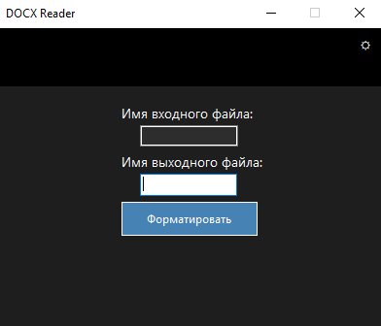
Функционал
Распаковка DOCX: Извлечение всех файлов из DOCX архива во временную директорию
Визуальное оформление:
Адаптивный интерфейс с поддержкой двух цветовых тем
Информативные сообщения об ошибках

Slide 7

”Кому это полезно?”
Студенты
Автоматическое приведение работы к ГОСТ/вузовским стандартам.
Снижение риска снижения оценки из-за ошибок оформления.
Преподаватели
Единообразие работ — упрощение проверки.
Меньше времени на технические замечания.

Slide 8

Спасибо за внимание!

